Slide 1

门店管理
™
新消费时代营销服务管理人员
素质提升模拟推演沙盘课程

Slide 2
目录
第一部分：开发背景
第二部分：内容概况
第三部分：产品亮点
第四部分：交付现场

Slide 3
第一部分：开发背景

Slide 4
课程目录
课程研发背景：新消费时代营销与服务管理
服务消费正在成为中国消费市场的核心驱动力。未来服务经济将更加注重激发消费者的需求，而不仅仅是满足现有需求。这要求企业通过创新服务模式和提升服务质量来吸引和留住客户‌。
我国服务型消费呈现较快增长态势，未来仍有巨大增长潜力和升级空间。人口老龄化、数字经济发展等因素推动服务型消费的增长。通过结构性改革和数字消费的牵引，可以释放更多的服务型消费潜力‌。
消费者在购物决策上变得更加理性，注重性价比和实用性。精神消费成为新趋势，品牌需要通过提供高品质且耐用的商品和氛围感好的服务来满足消费者的内心舒适度

Slide 5

沙盘产品
成人学习的规律
尝试和犯错中学习：中国人有句俗话：“不撞南墙不回头”，在组织的实际发展中，我们需要强有力的执行者，也同时需要紧跟时代的变革者。沙盘模拟的过程，提供了低成本犯错的机会，让学员冲尝试和犯错中学习，又不会影响积极性和主动性。
课程和联系中学习：在沙盘模拟中，50%的时间用来体验，50%的时间用来授课和成果输出联系。保证了课堂的经凑性，也提升了学员的主动学习动力和对接工作的链接性。
向他人学习：在沙盘模拟培训中，每一位参与者都有充足的时间可以将自己的经验表达出来，并用于场景模拟，以验证其合理性，同时，参与者之间的经验交流又促进了组织内部的知识传递。
向他人学习
10%
课程、练习
20%
尝试和犯错误
70%

Slide 6
第二部分：内容概况

Slide 7
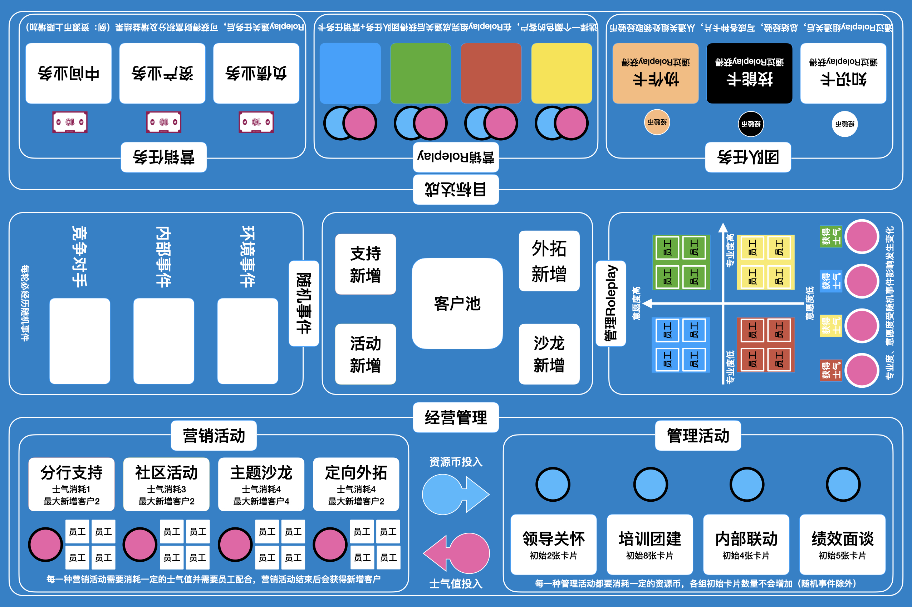
沙盘内容
任务组盘面
核心逻辑
经营管理+Roleplay
管理活动
营销活动
获得客户
客户池
团队士气+Roleplay
客户转化
随机事件
客户留存+产出

Slide 8
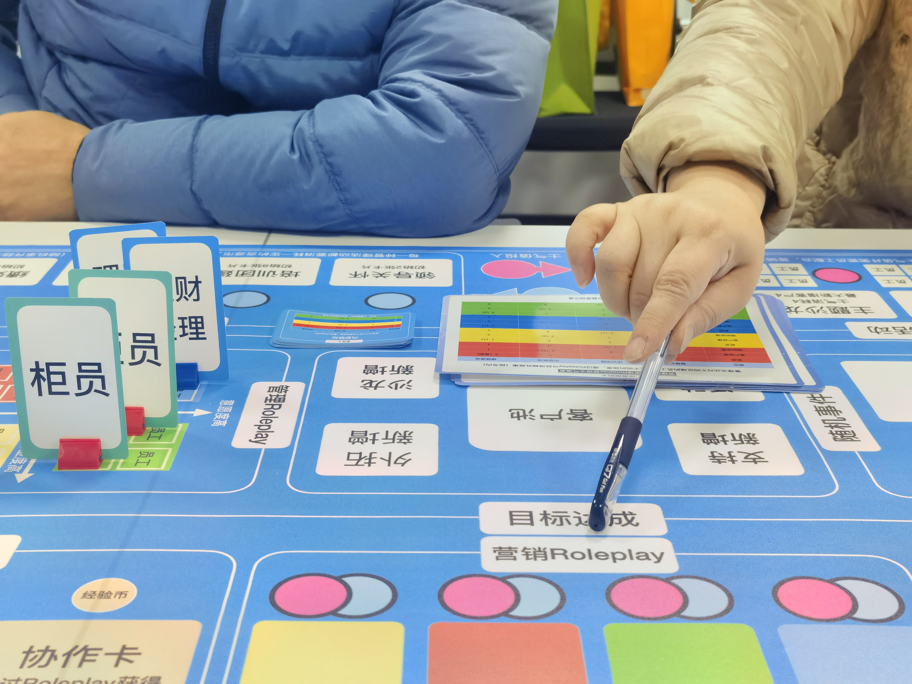
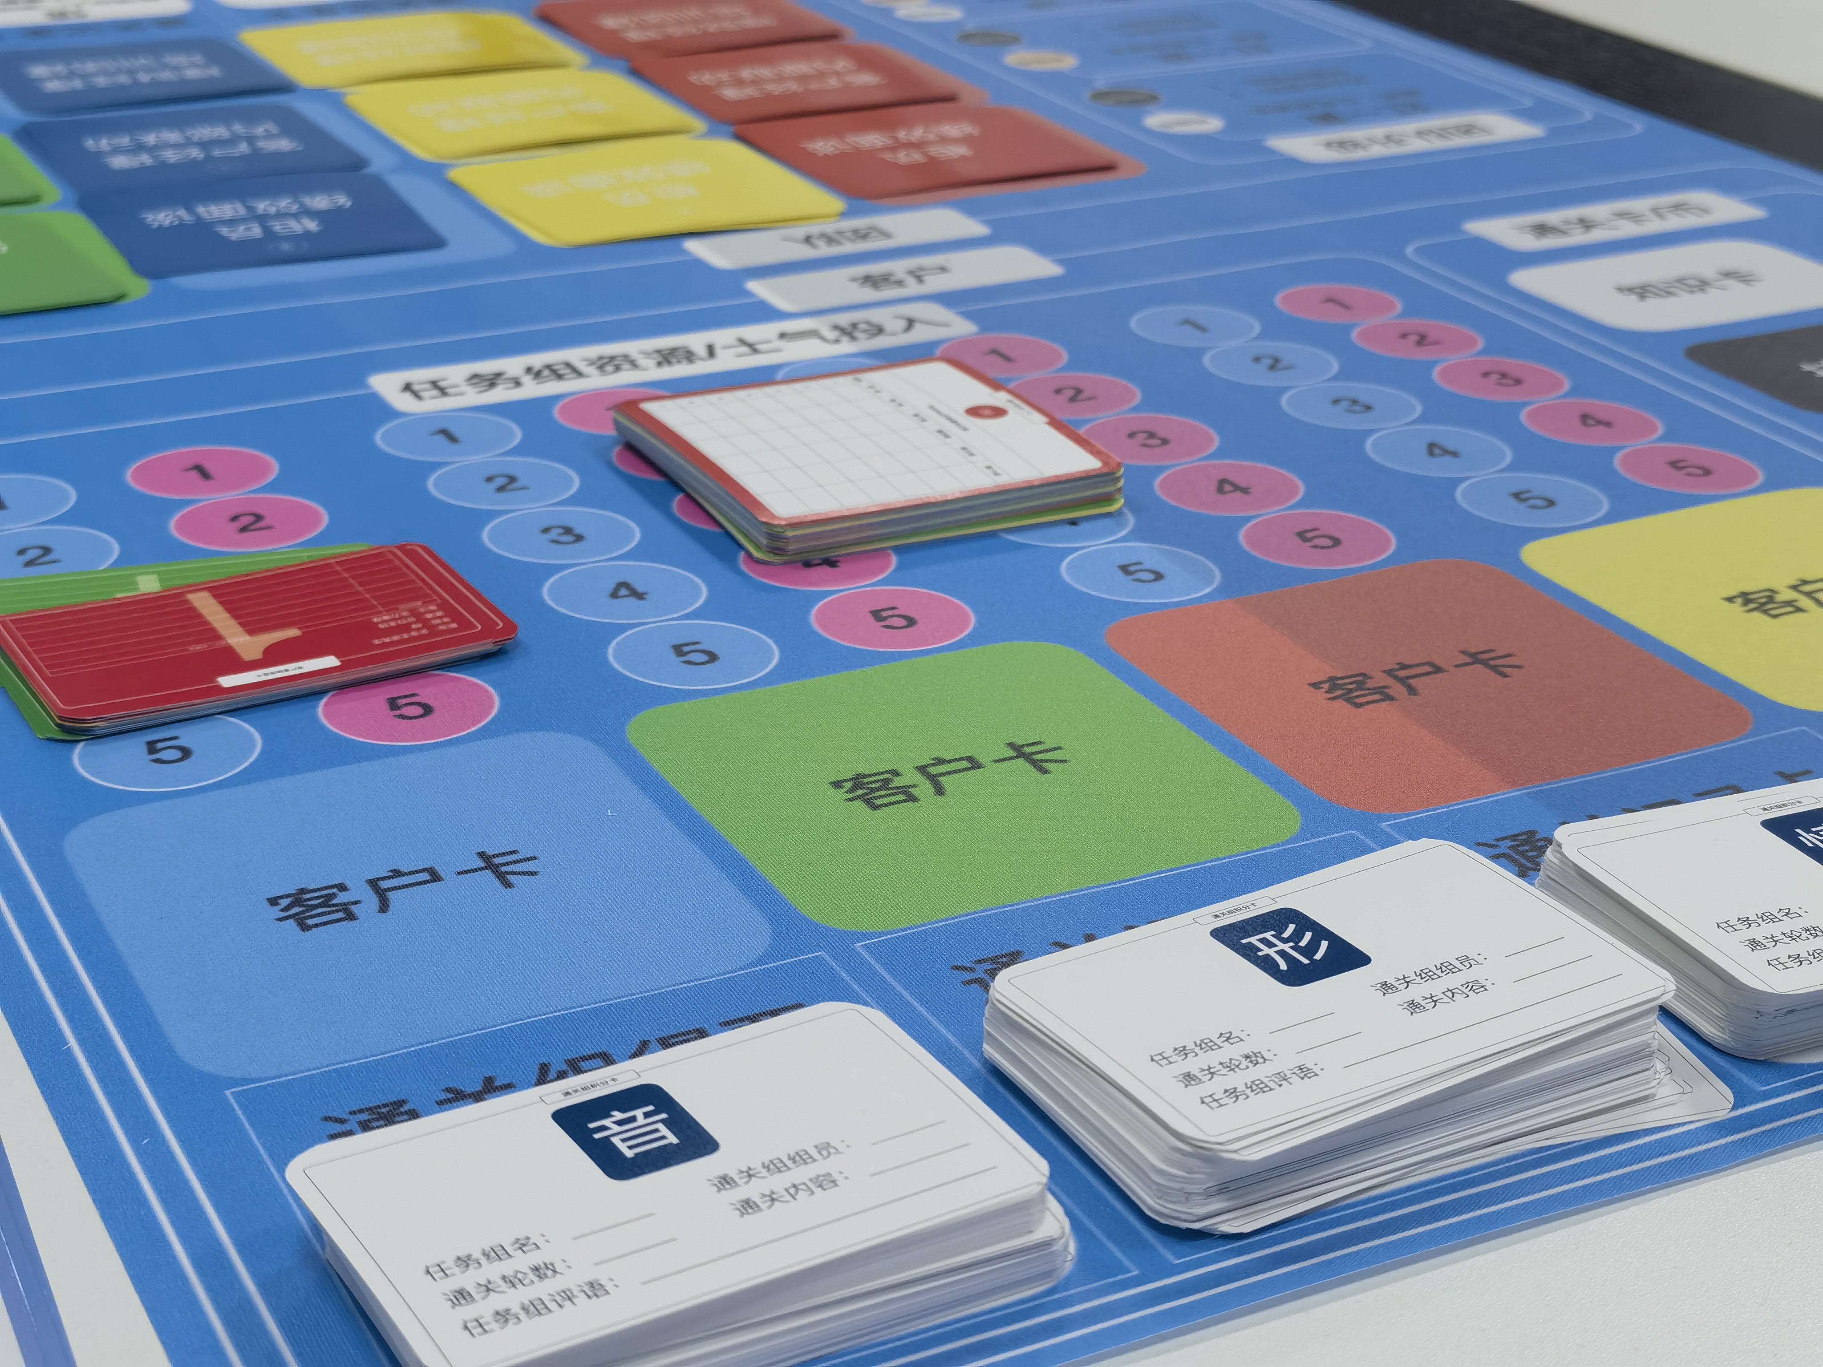
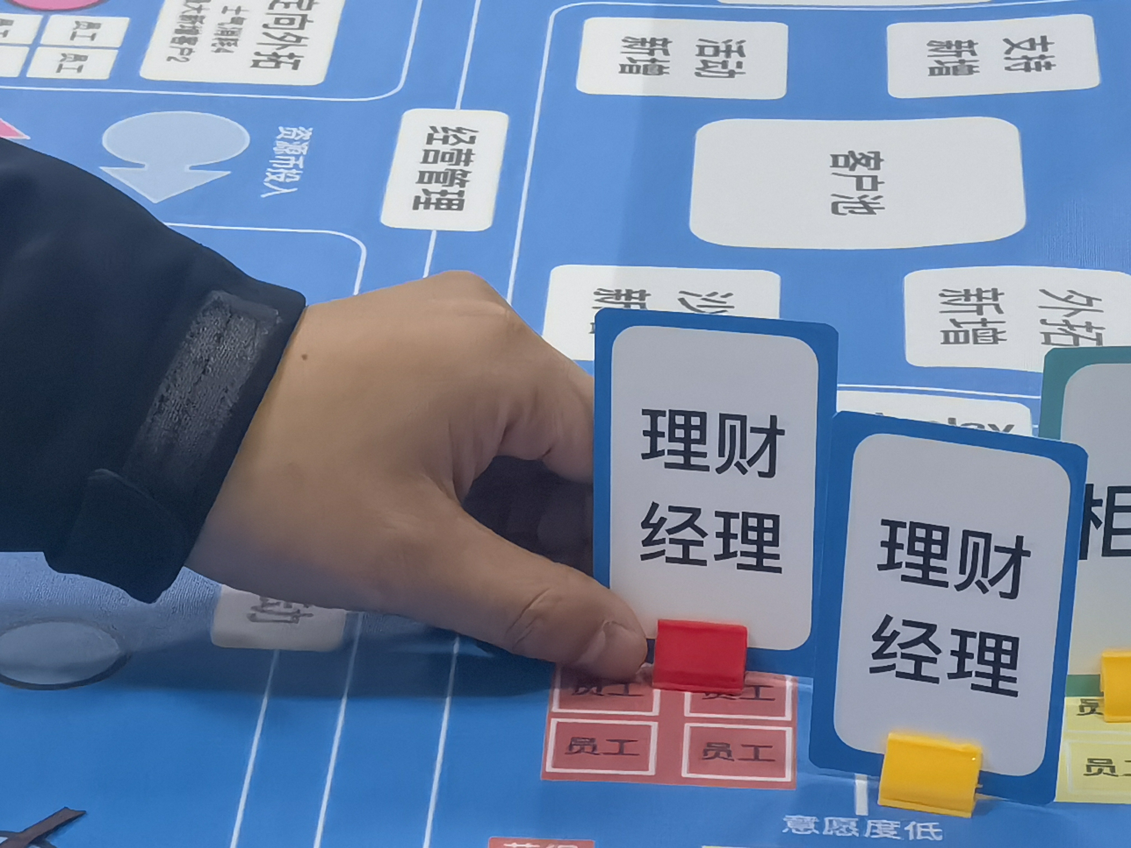
沙盘要素
经营管理
营销活动
Roleplay
各小组模拟经营一个团队，合理分配现有的资源（时间、精力、资金等），通过各种管理事件激发员工的积极性获得士气值
通过经营管理获取的士气值，在营销活动中转化为客户
在经营管理过程中的团队事件情景模拟，在营销活动中的客户事件情景模拟

Slide 9


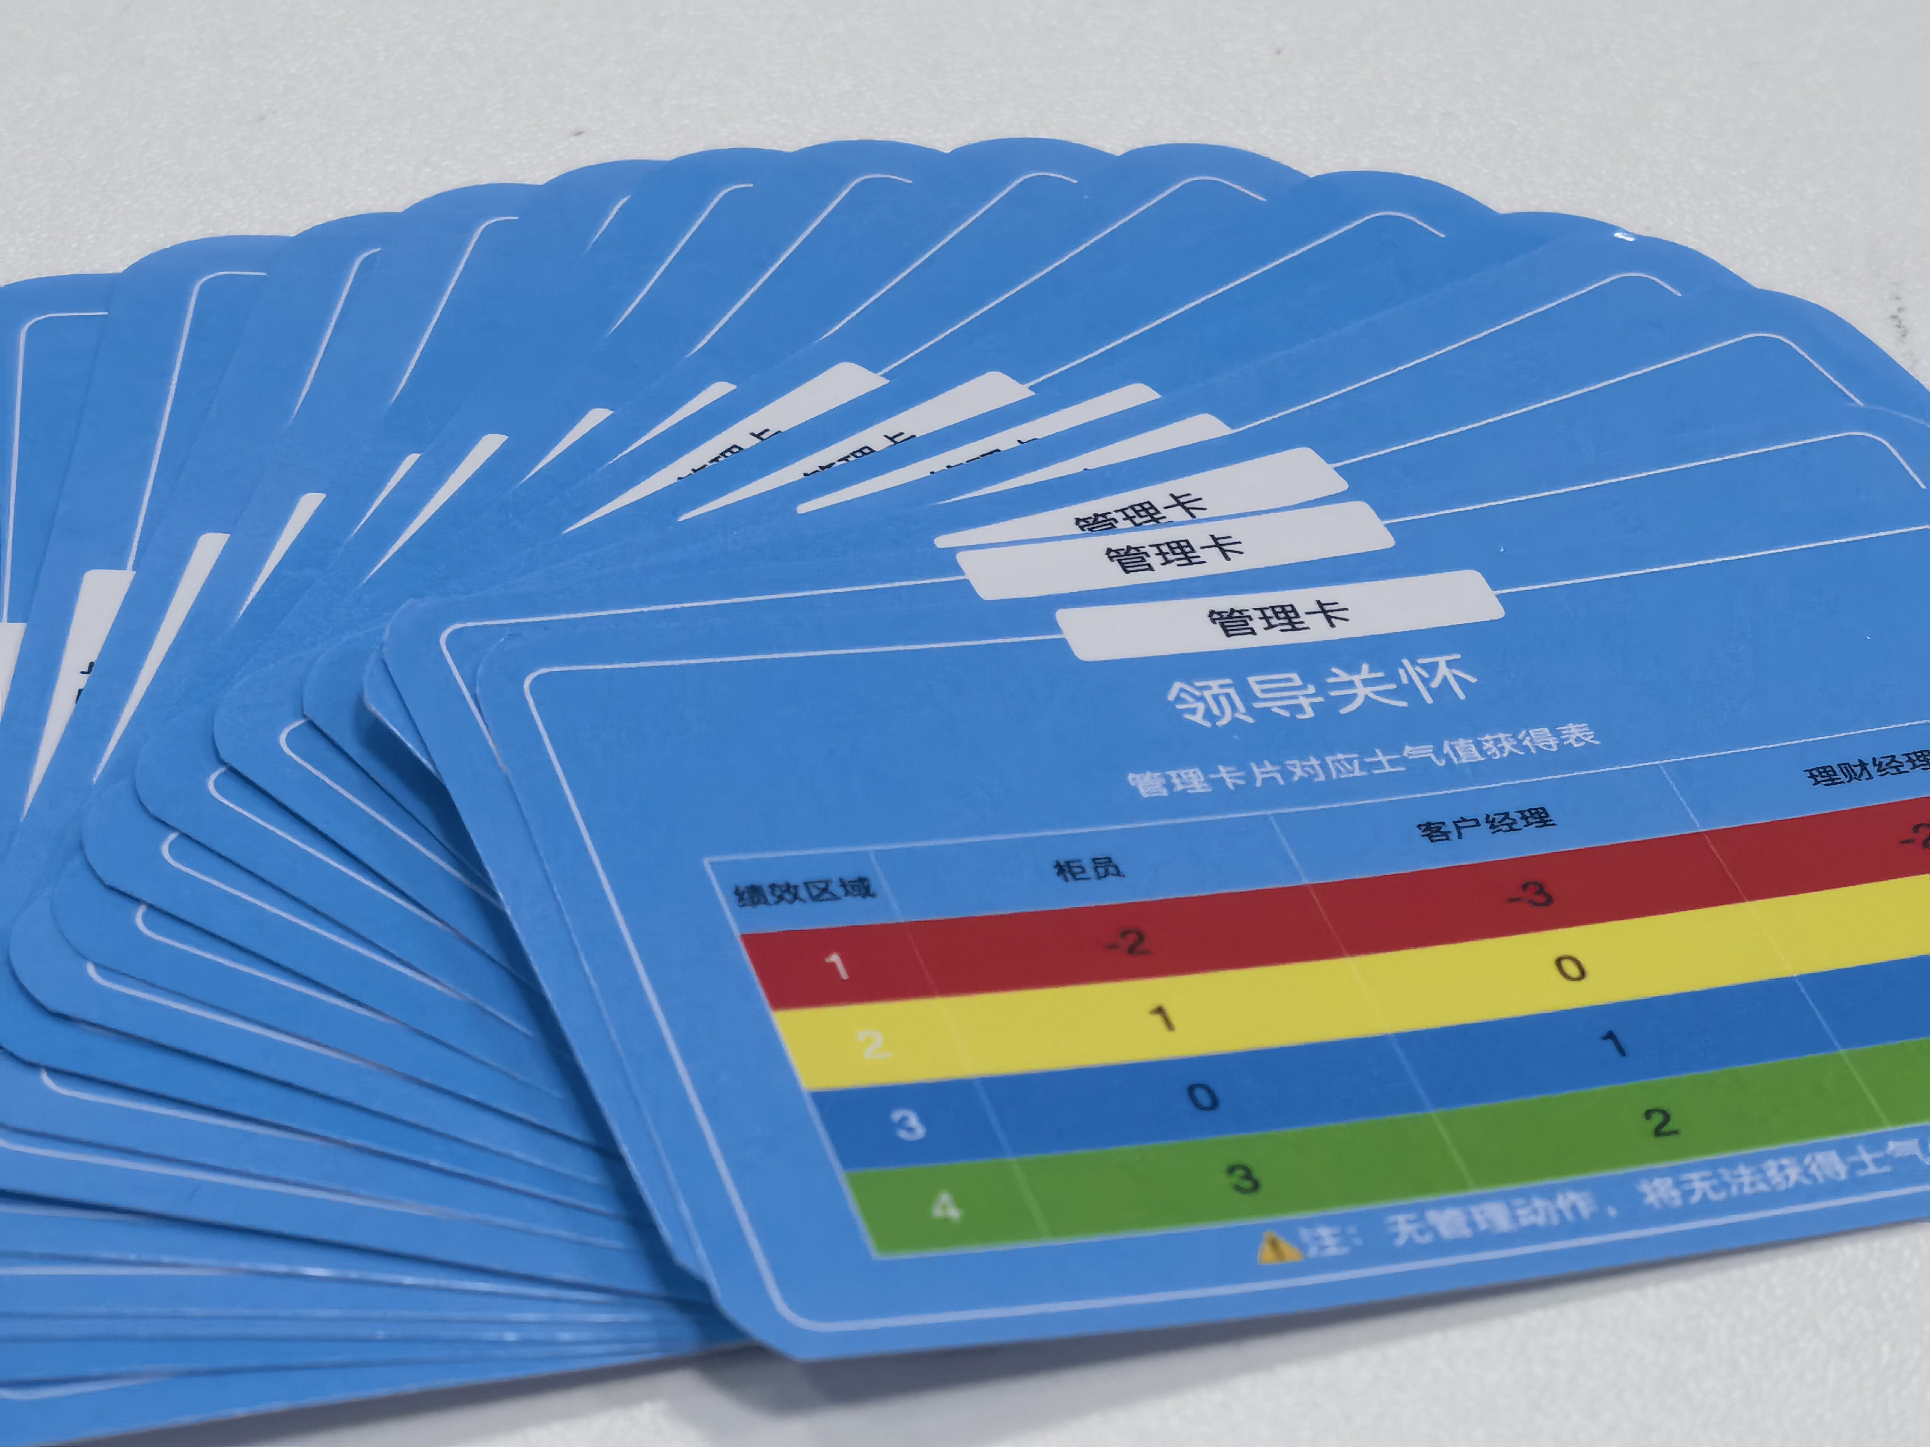
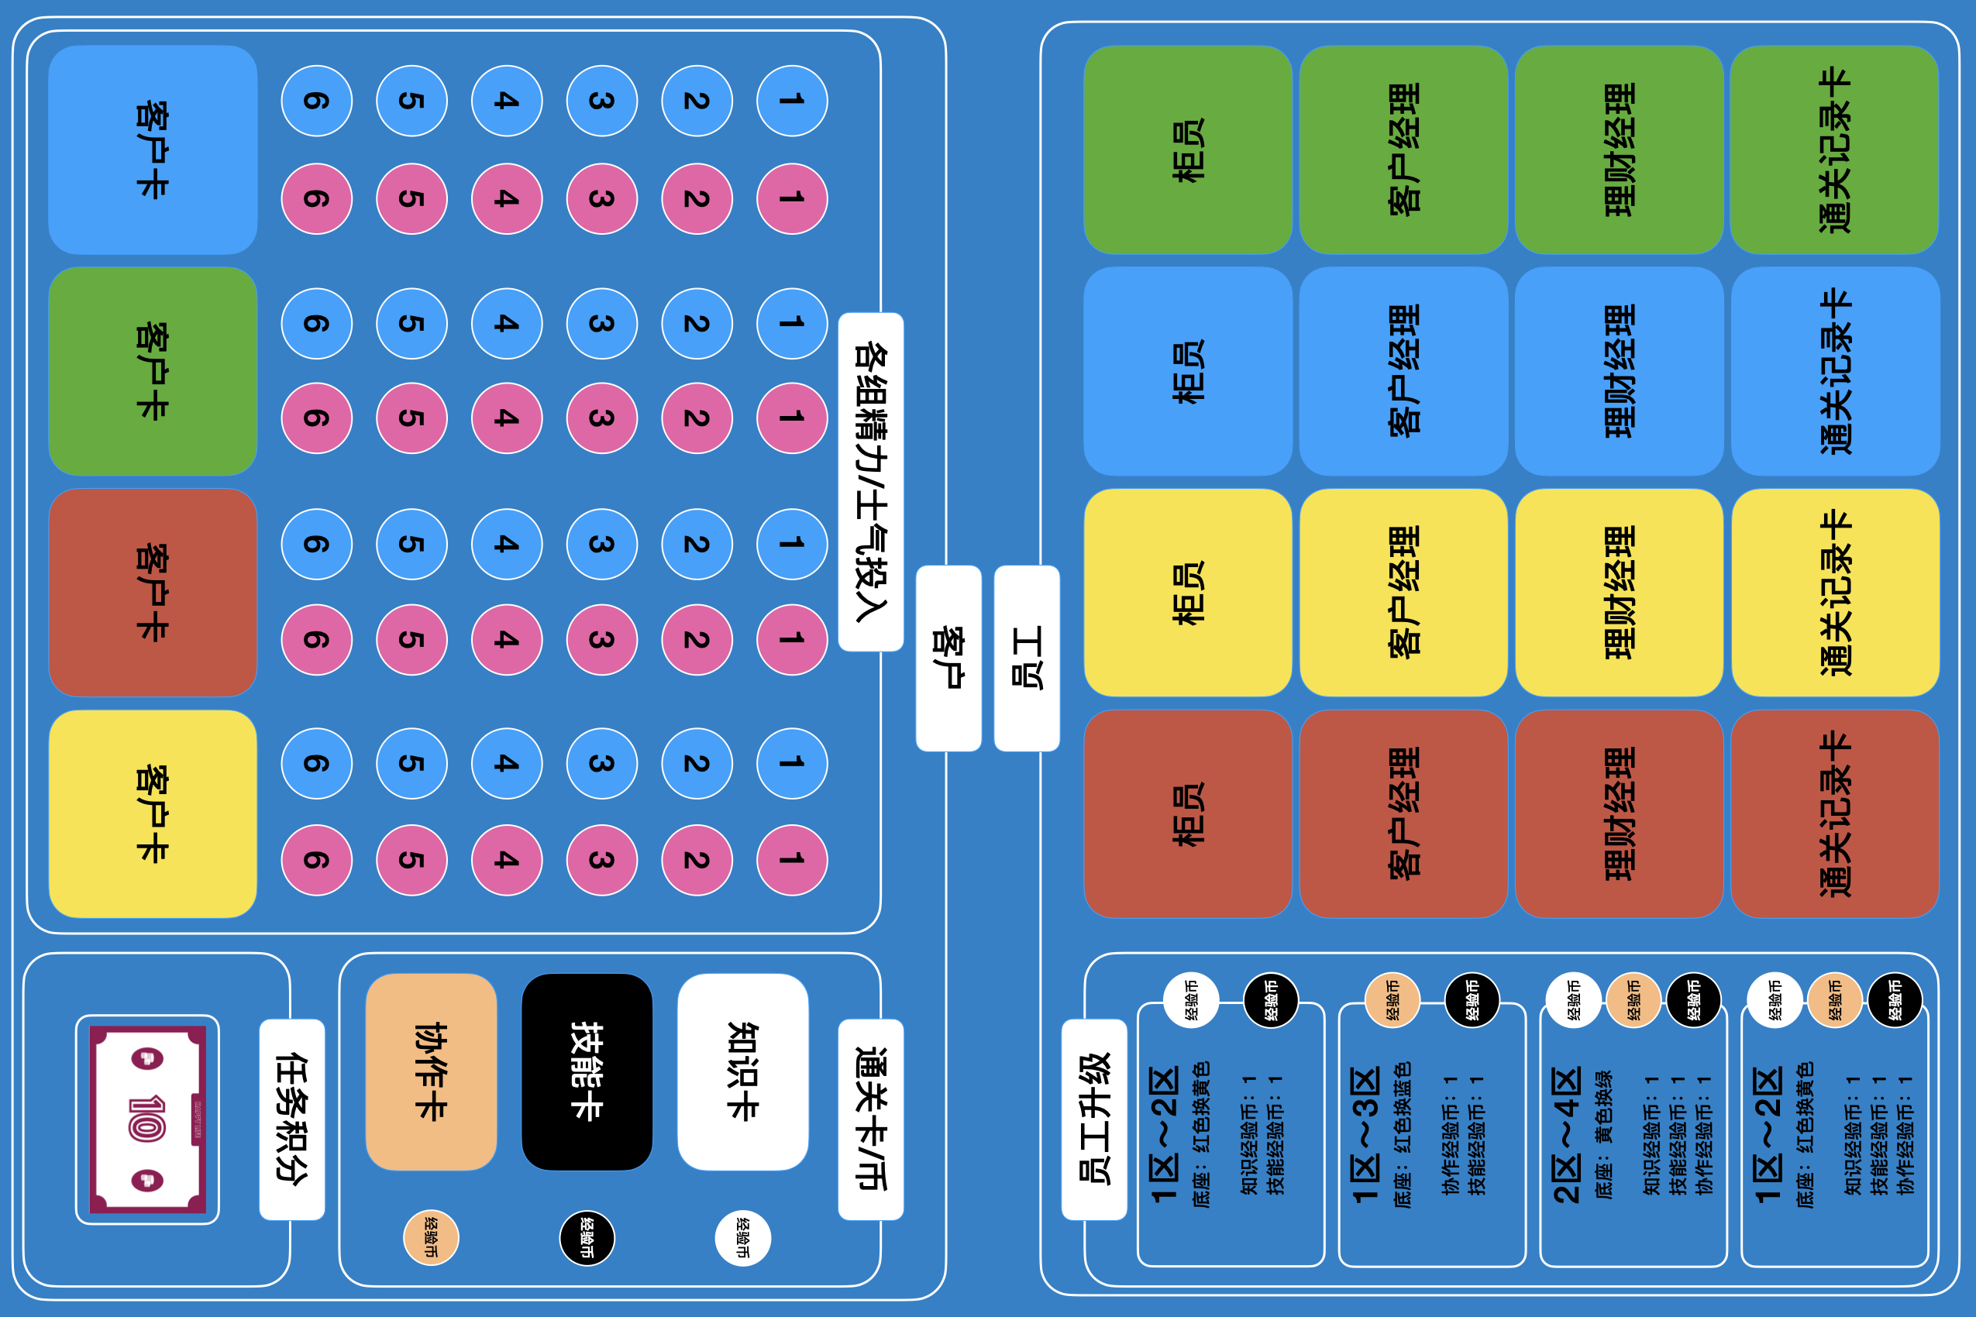

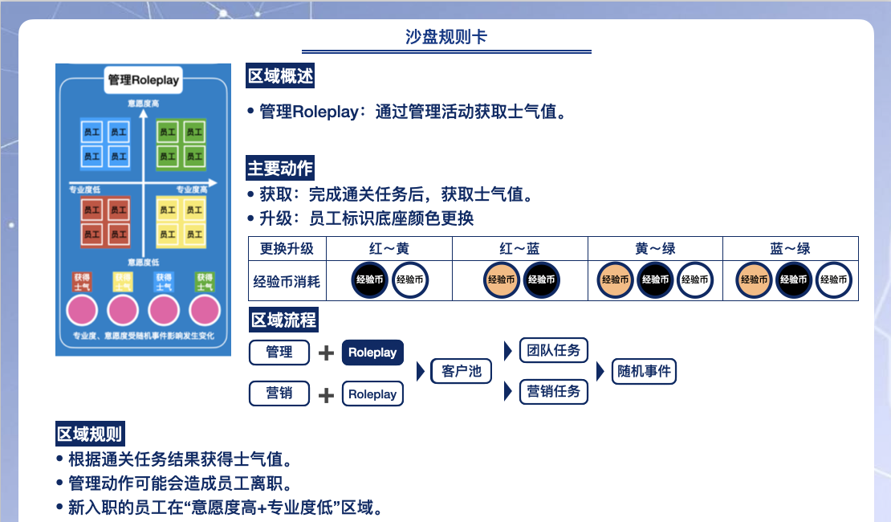
沙盘推演
管理能力提升
营销能力提升
协作能力提升
有限资源合理分配
各小组共拥有20张各类管理卡片，如何在合适的时机运用卡片提升团队成员的效率和士气，是推演的关键
开展营销活动获得客户
各小组的团队士气可以在营销活动中获取客户，然后根据客户的基础信息，制定合理的营销方案和计划
团队协调能力提升业绩
在管理过程中的“联动机制”“信息共享机制”“团队合作机制”等，促进业绩的提升

Slide 10
第三部分：产品亮点

Slide 11
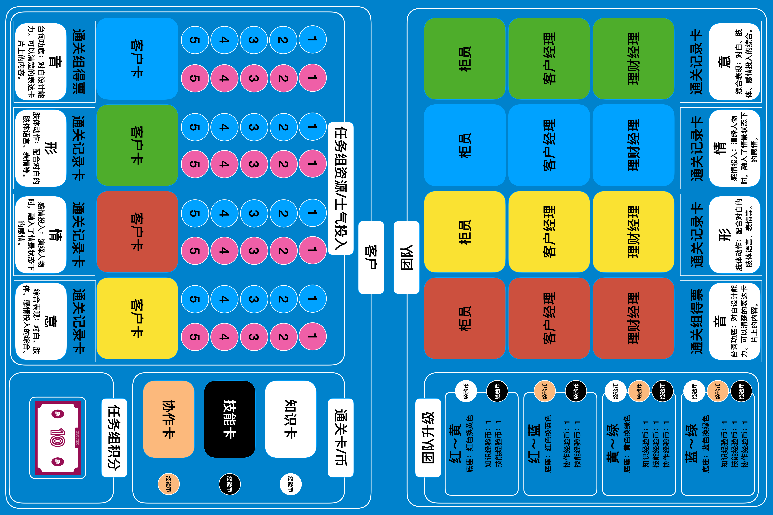
双盘面机制
任务组盘面
通关组盘面
双盘面机制
双盘面机制，是指在一次沙盘体验中，各小组分别承担不同的职责推演目标，全面的、多视角、多维度呈现服务过程的管理和营销协同的全部内容。
亮点：1、参与者体验过程中更好的链接实战。
2、体验感更强，增强互动性。
3、可定制性更强，预留多个可以定制的端口。

Slide 12
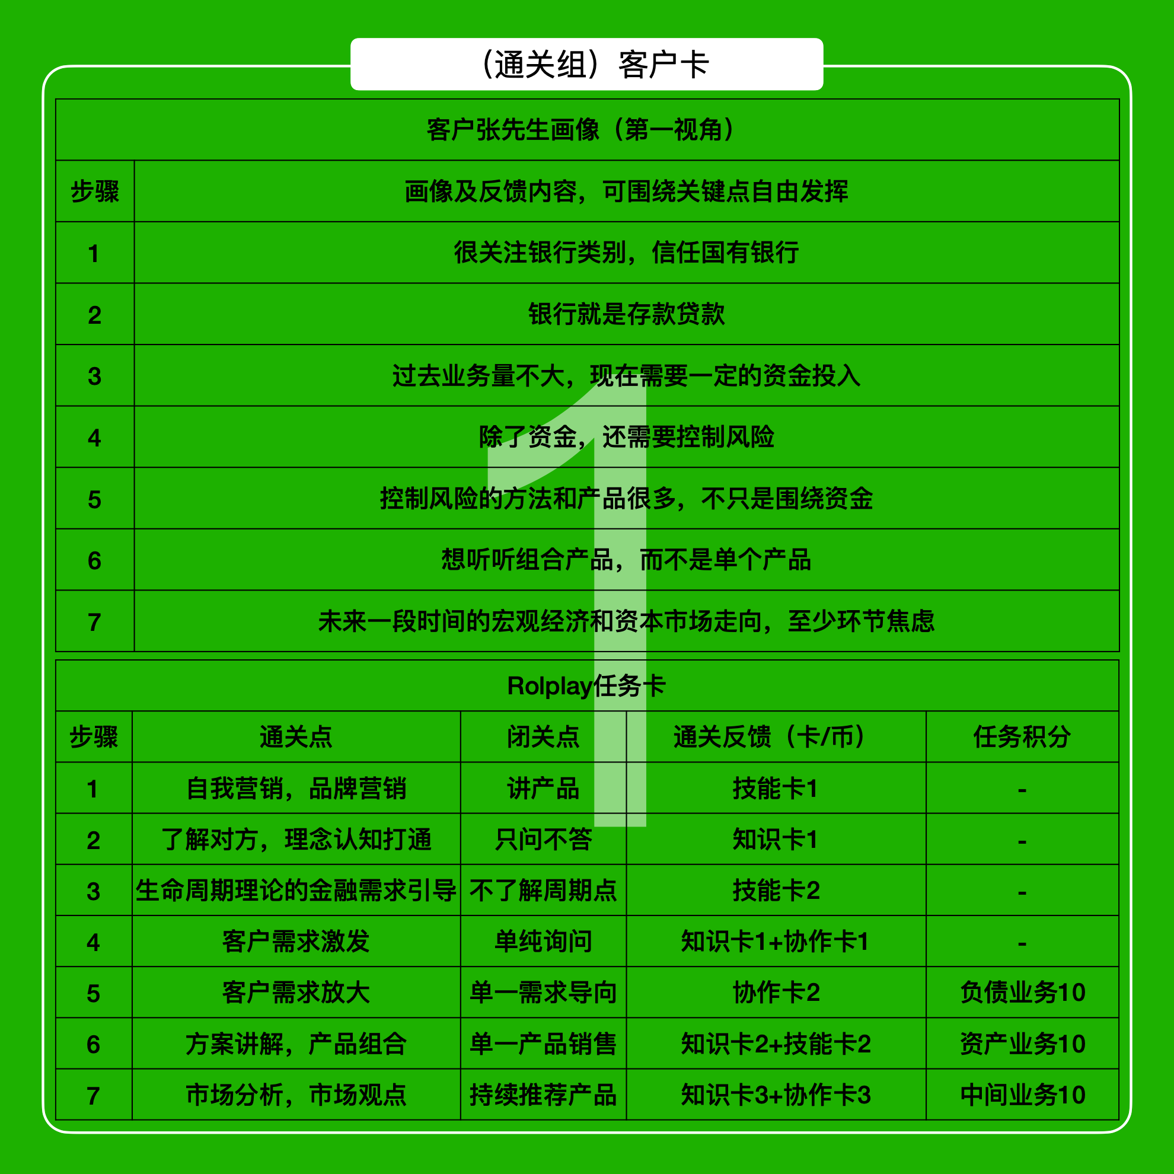
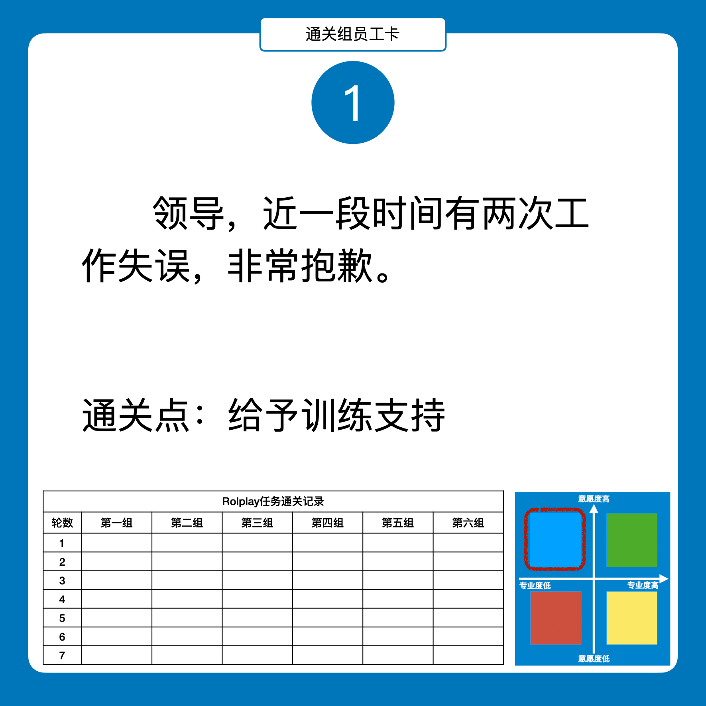
Roleplay机制
客户Roleplay卡
员工Roleplay
Roleplay机制
Roleplay机制，是在沙盘的体验过程中，加入实战演练的部分，让体验者更好的链接实战。
亮点：1、客户卡36张、员工卡36张，将经典管理事件可以更好的融入到沙盘推演中。
2、任务组扮演团队成员或消费者，两种身份对应工作中的内部管理和外部营销动作。
3、情景模拟的结果，与下一步团队运营的内容息息相关，将机制和情景结合。

Slide 13
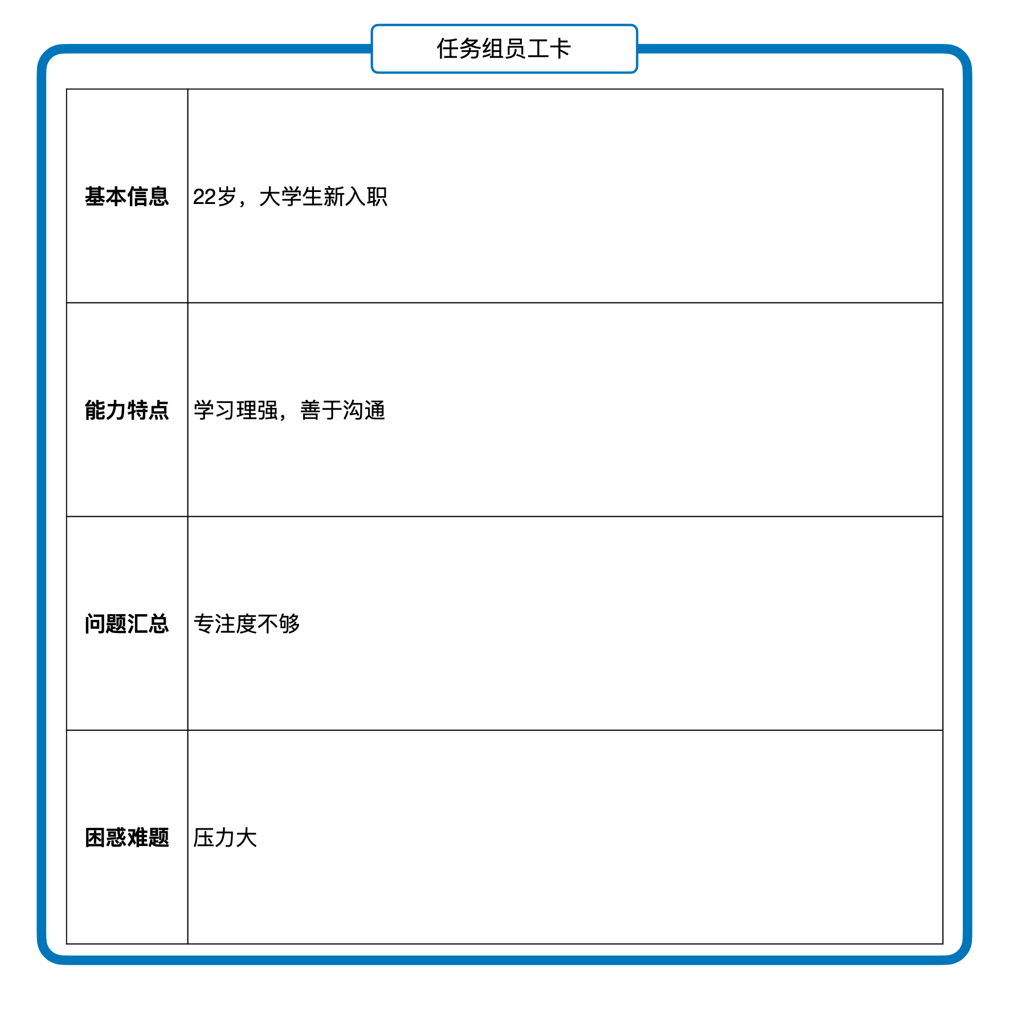
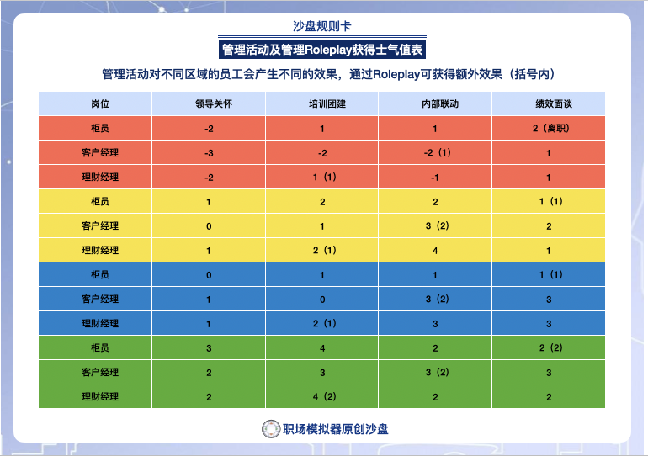
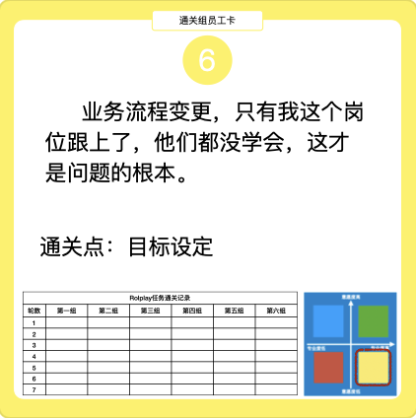
高绩效团队
团队成员概况卡
管理动作实践
团队管理表格
绩效面谈通关
高绩效团队建设
沙盘中的重要环节之一，就是实战模拟团队管理的各项管理动作和业绩完成之间的关系。提升管理者和团队成员的协作配合能力。
亮点：1、团队绩效和营销结果中的关系，呈现在参与者面前。
2、通过内部联动、培训团建、绩效面谈等环节，全面还原团队绩效管理。
3、让团队成员的士气和管理者的管理动作相结合。

